Slide 1

VEŠTAČKA INTELIGENCIJA
Šah aplikacija napravljena od strane:
Uroš Riznić, Aleksa Vuković, Saša Čejić, Aleksandar Babić
Profesor:
Dr Milan M. Milosavljević

Slide 2
Pregled prezentacije :
1)Kratka istorija i zanimljive činjenice.
2)Deo koda šahovske aplikacije koji se odnosi na veštačku inteligenciju :
-Algoritmi pretrage
-MINMAX
-Evaluate , BlockedPawns , DoublePawns, IsolatedPawns
3)Deo operativnog koda šahovske aplikacije
4)GUI deo koda aplikacije

Slide 3
Kratka istorija i zanimljive činjenice:
1963 godine, Hubert Drefys, filozof I profesor na Univerzitetu Berkeley, Izjavio je u jednim novinama, "Computers cant play chess". Odma nakon te izjave, M.I.T. stručnjaci za veštačku inteligenciju, su ga pozvali da igra protiv Greenblatt šahovske mašine. Drefys je naravno izgubio. Nakon toga, Seymour Pavitt, jedan od stručnjaka za veštačku inteligenciju na Univerzitetu M.I.T. je izjavio, "Drefys cant play chess eather!". Drefuy bi možda bio upravu da je rekao: "Computers cant play chess the way humans play chess, yet“ .

Slide 4
Kratka istorija i zanimljive činjenice:
1968 godine, šahovski šampion David Levy, kladio se sa John McCarthy-jem, američkim naučnikom i dobitnikom Tjuringove nagrade zbog doprinosa na polju veštačke inteligencije i stvaranje samog pojma „Veštačka inteligencija“, da nijedan računar neće pobediti šahovskog šampiona u narednih 10 godina.
Devet godina kasnije McCarthy je odustao, jer je znao da nema šanse da računar pobedi šahovskog šampiona na način na koji je on želeo (Na način na koji ljudi igraju šah).
Dvadeset godina nakon toga, 1997 godine, Deep Blue je pobedio svetskog šampiona Garry-ja Kasparova.
1996 godine, Kasparov je igrao prvi put protiv Deep Blue računara. Igralo se 6 partija i Kasparov je pobedio tri partije, dve je odigrao nerešeno i jednom izgibio. Krajnji ishod meča je išao u korist svetskog šampiona Kasparova.
1997 godine, nakon što je IMB poboljšao Deep Blue, Kasparov je pristao da ponovo igrao 6 partija sa računarom i izgubio 4 partije.
Nakon tog poraza, Kasparov je izjavio da partija nije bila fer, i da je IMB varao, nakon čega, nije hteo više da igra protiv Deep Blue računara, i pobedu su odneli IMB-ovi stručnjaci.
Deep Blue je računar koji je mogao da pretraži nekoliko miliona poteza svake sekunde (brute force approach).
Danas postoji na milione različitih mašina, koje igraju šah pomoću nekog algoritma, ali takva vrsta igranja šaha se daleko razlikuje od čovekovog načina igranja.
I dan danas ne postoji mašina koja igra šah na način kako to čovek radi. Računar još uvek ne može da misli!

Slide 5
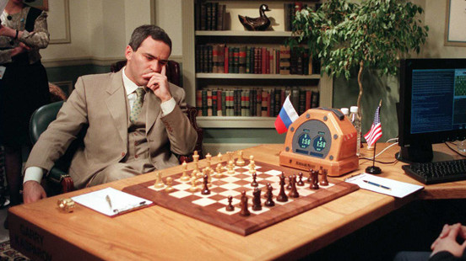
Kasparov vs Deep Blue

Slide 6
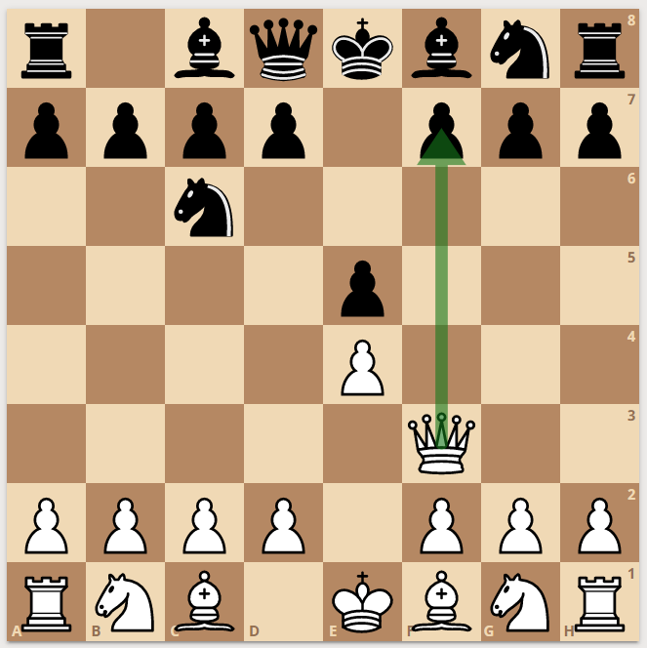
Algoritmi za pretragu:
BRITISH MUSEUM ALGORITHM : Svaki put sagleda svaki moguci potez na tabli (protivnikov i svoj) i na osvonu toga odlučuje šta je najbolje igrati sledeće. U teoriji ovo rešava svaki problem, jer uvek dobijamo najbolji moguci potez, ali problem nastaje kada nakon 3 odigranog poteza, postoji 10¹²⁰ mogućih kombinacija. Kaže se da u univerzumu ima 10⁹⁰ čestica atoma, dakle prolaziti kroz apsolutno sve čvorove stabla je nemoguce čak i danas!
IF-THEN RULES ALGORITHM : Računar svaki put preispituje sve legalne poteze svake svoje figure, i na osnovu jačine poteza, igra odredjenom figurom. NPR: da li kraljica može da ide jedno polje u napred : da ,da li je to dobar potez : ne.
LOOK AHEAD ONE LVL AND EVALUATE ALGORITHM : Nakon što računar opet pregleda sve moguće legalne poteze, na osnovu jačine poteza, pravi najbolju moguću poziciju za sebe. NPR: ako je u sledećm potezu moguće matirati, njemu je to najveci prioritet i on će to uvek odigrati. Za razliku od prethodnog metoda, gde bi "jači" potez možda bio jedenje kraljice.

Slide 7
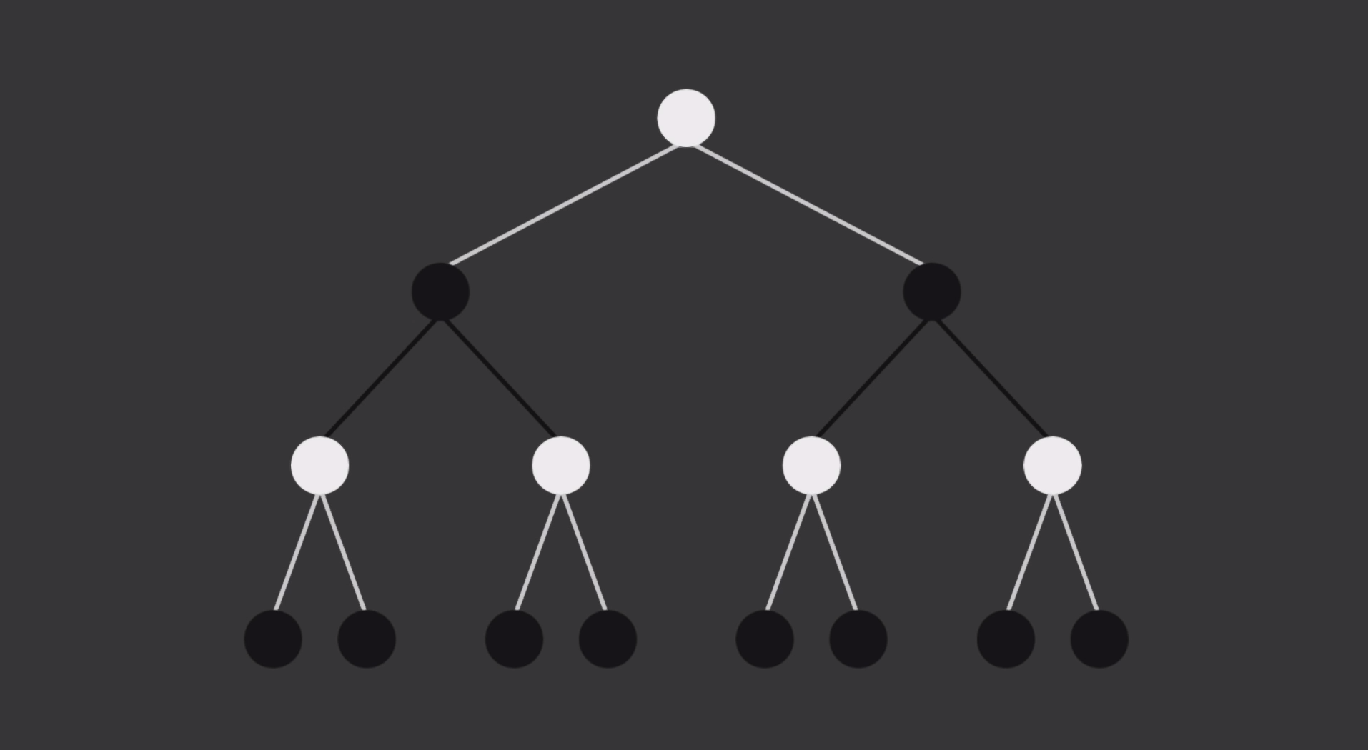
MINMAX:
MINMAX: MinMax je najpoznatiji algoritam za pravljenje "turn-based" igrica. Jedan aspekt ovog algoritama je pretraga, koja dozovljava programu da sagleda buduće pozicije, pre nego što odluči koji potez da odigra.
Bela tačka (glavni čvor), pretstavlja neku poziciju u našoj igri, u kojoj "beli" igrač treba da napravi potez. Da bi bilo jednostavno, recimo da postoje samo dva moguća poteza koja beli može da odigra . Na kraju te dve grane, nalaze se dva nova čvora, koje predstavljaju moguće poteze "crnog" igrača. Na taj način, razvijamo stablo dok ne dodjemo do kraja igre ili do trenutka kada postoji previse grana (u tom slučaju prestajemo sa pretragom).

Slide 8
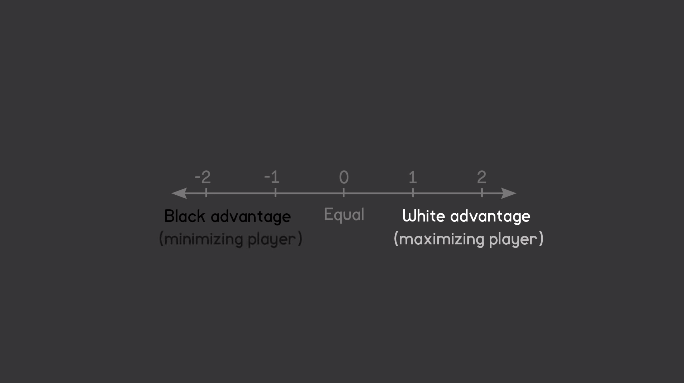
MINMAX :
Kada dodjemo do kraja stablja, izvršavamo nešto što se zove "Static Evaluation of final positions", u prevodu to znaci, koliko je dobra pozicija za jednu stranu. NPR: u šahu bi sabrali sve "vrednosti" preostalih belih figura i oduzeli od sume crnih figura. U tom slučaju, veliki brojevi vode belom igraču a negativni crnom. Kao što možemo da primetimo, cilj belog igrača je da maksimizira vrednost a cilj crnog je da minimizira.
Zato se ovaj algoritam zove MINMAX.

Slide 9
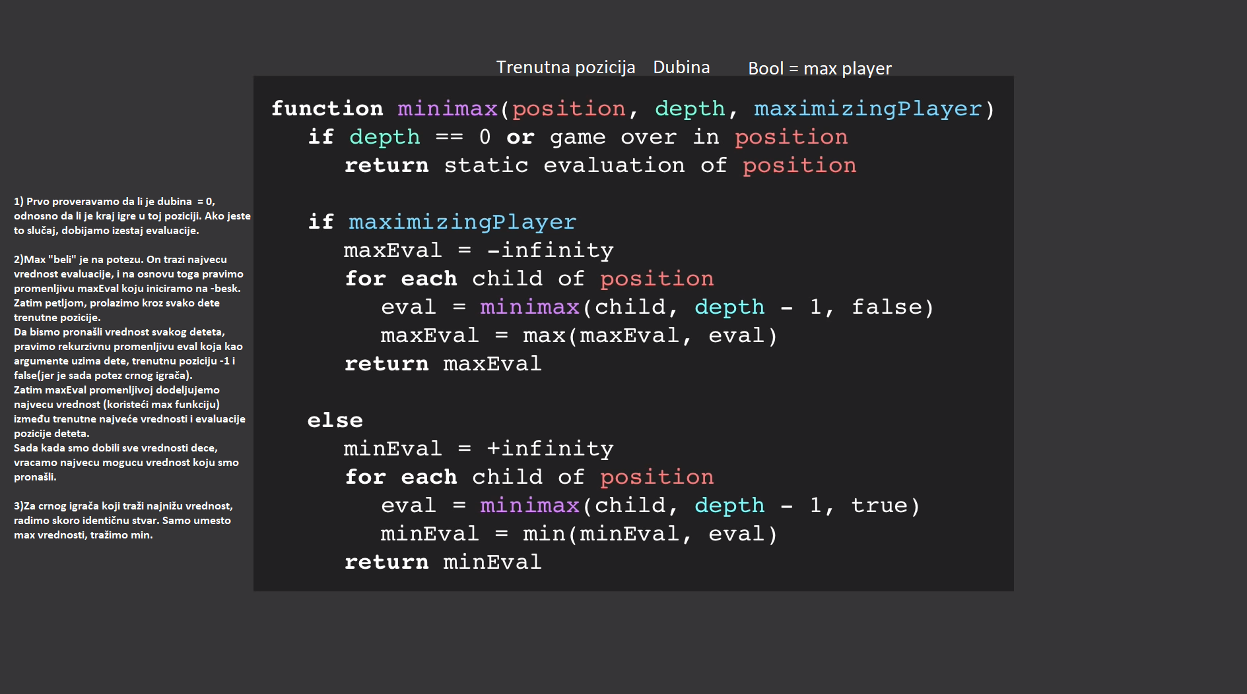

Slide 10
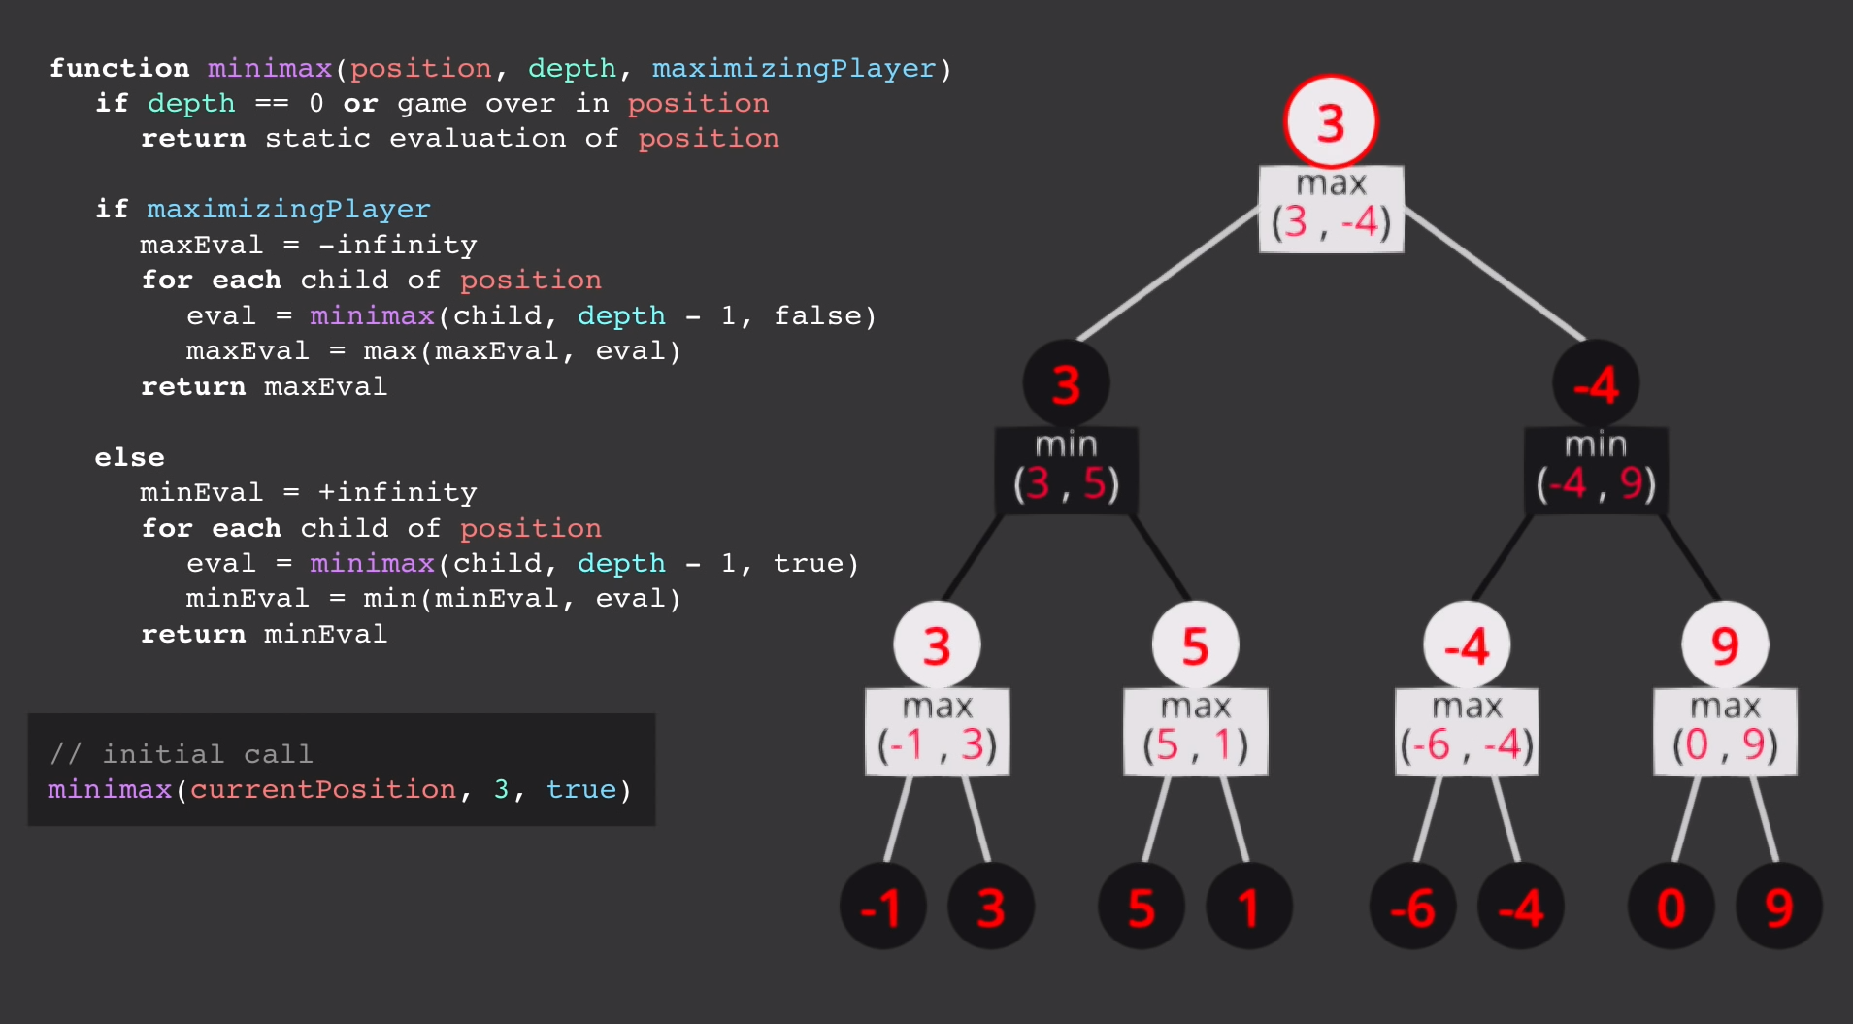

Slide 11
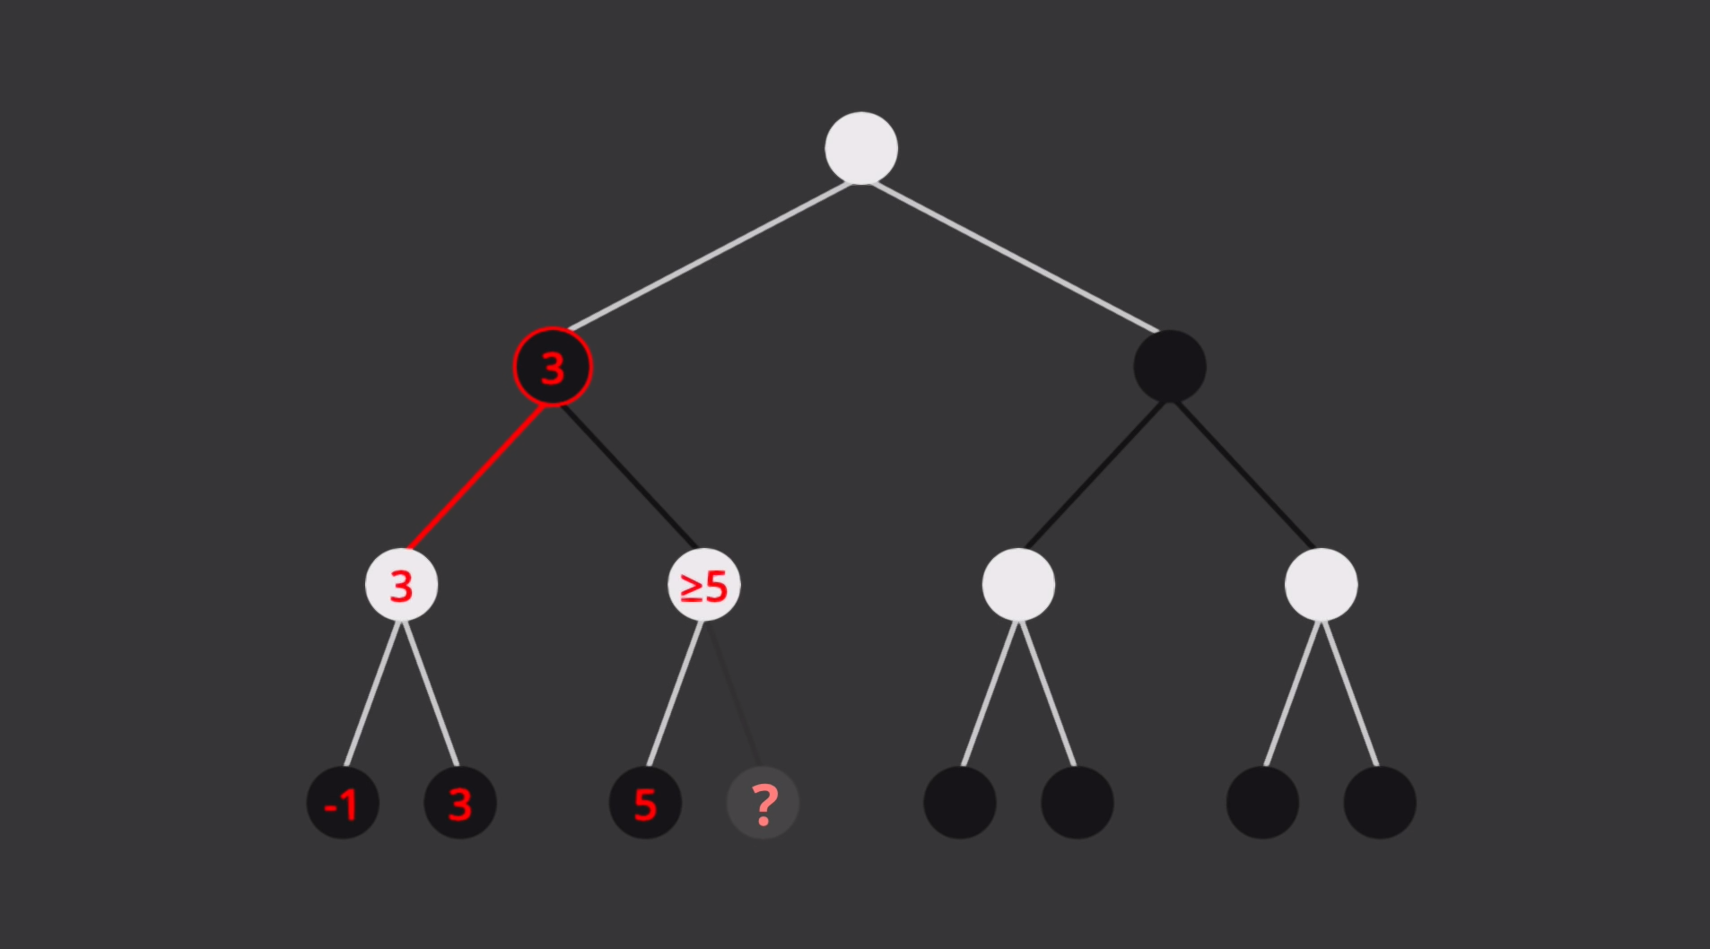
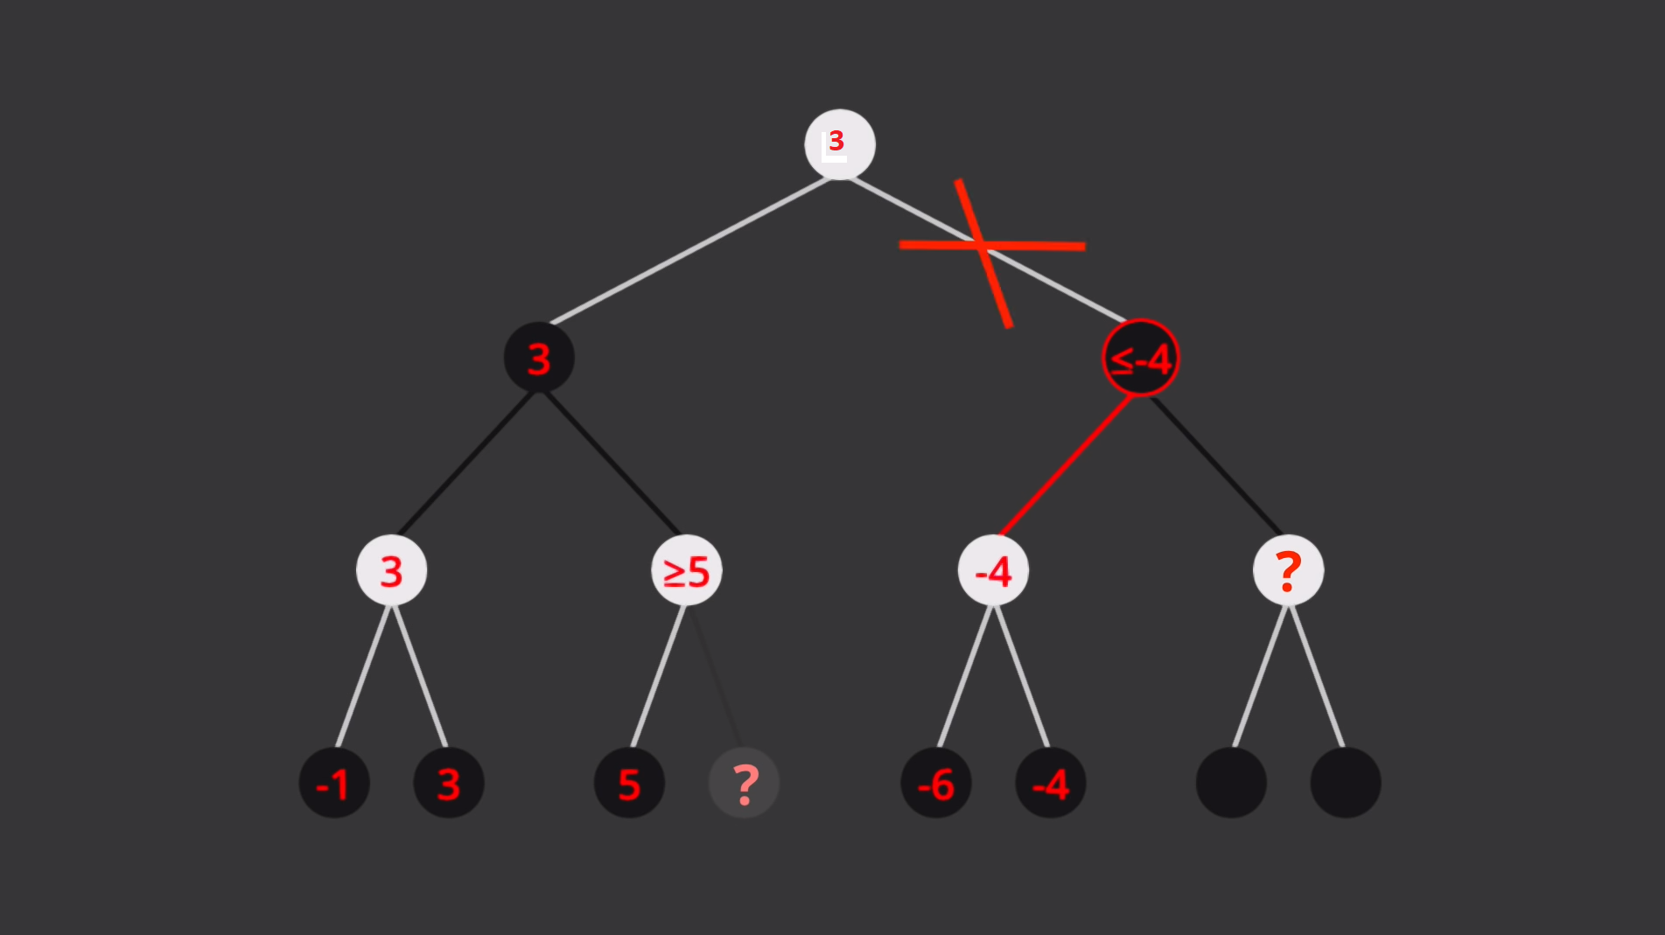
ALPHA-BETA PURNING

Slide 12
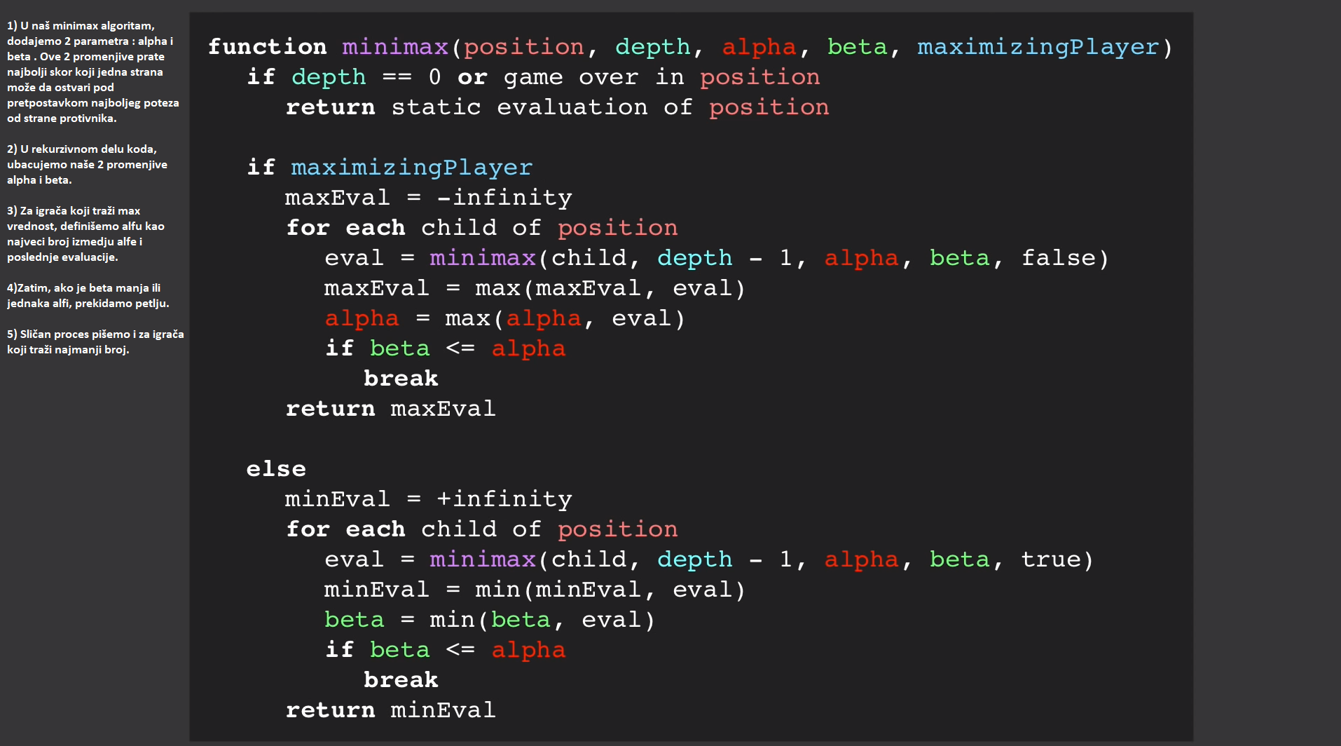

Slide 13
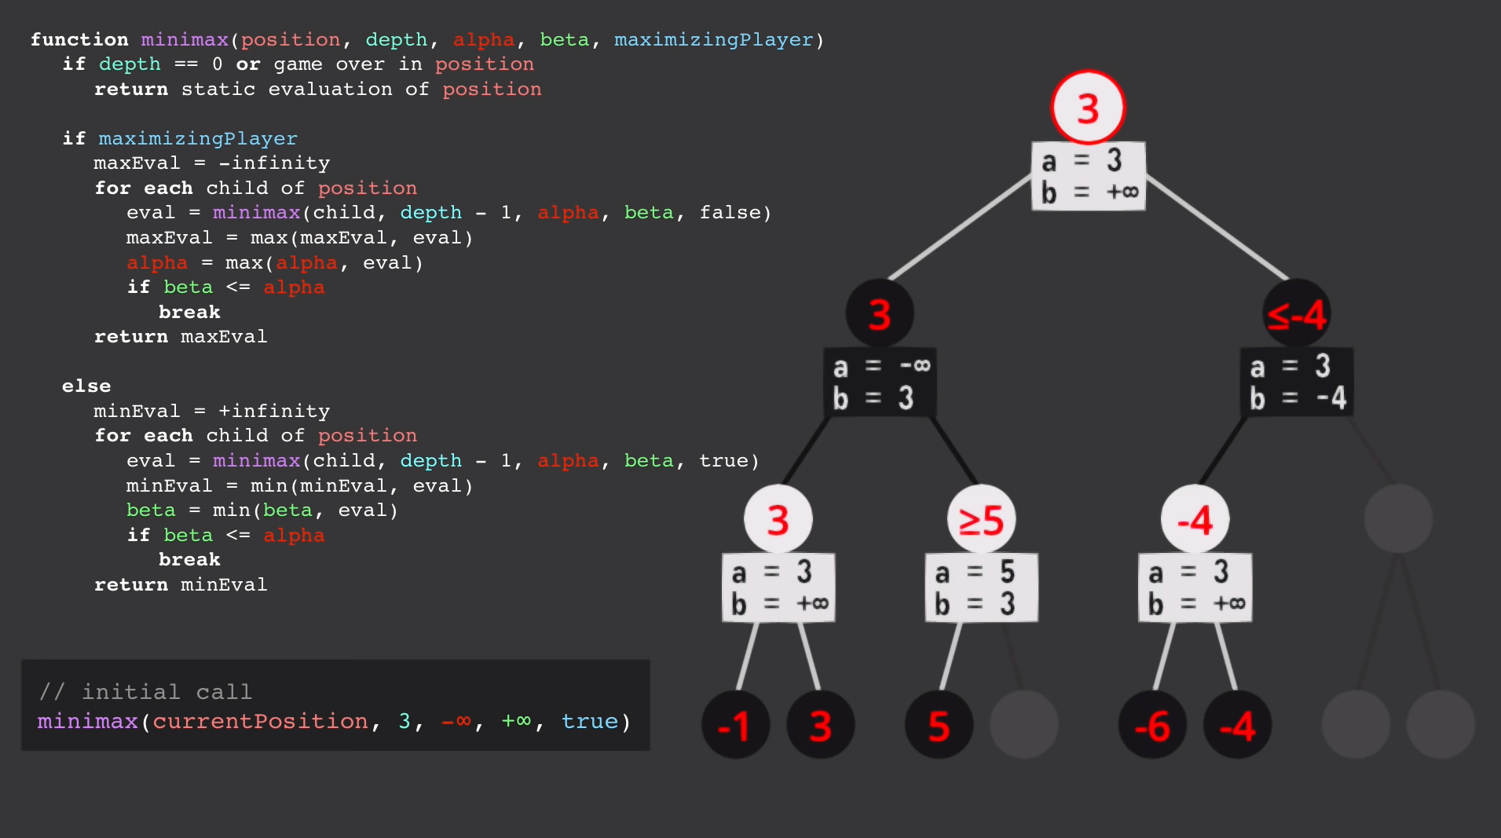

Slide 14
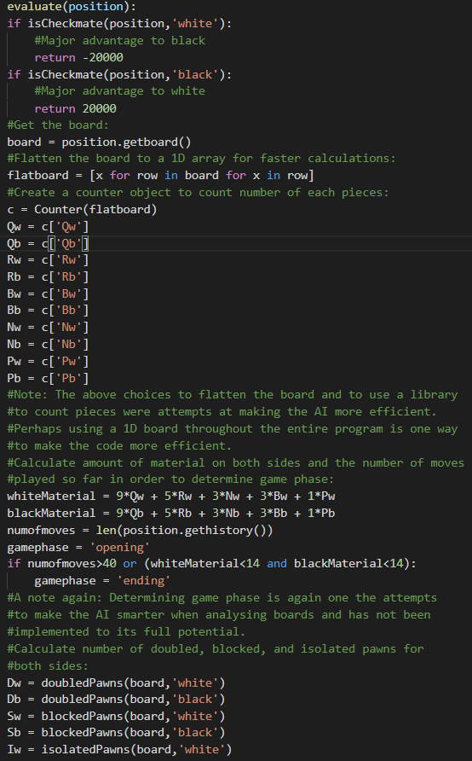
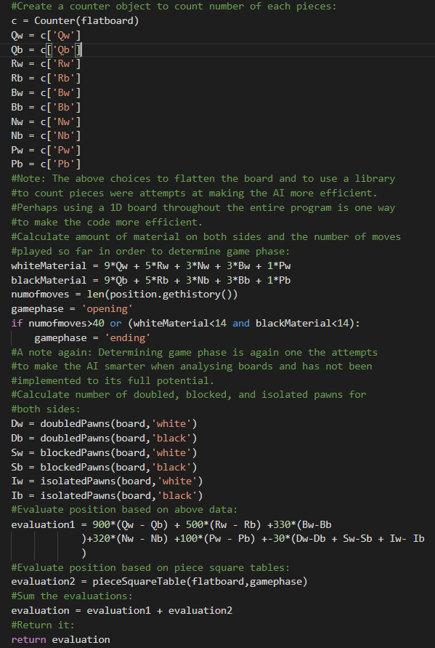
Ostale metode vezane za veštačku inteligenciju :
Evaluate metoda: Funkcija uzima kao input poziciju koju analizira. Sagleda sve figure na tabli i daje odluku da li beli i crni igrač ima prednost u igri. Ako metoda vrati nulu, to znači da su igrači u jednakoj poziciji. U slučaju da vrati pozitivan broj, znači da je beli igrač bolji i suprotno, ako vrati negativan broj, znači da crni ima prednosti.

Slide 15
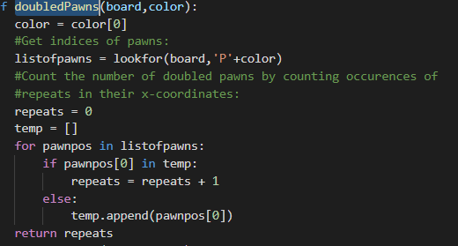
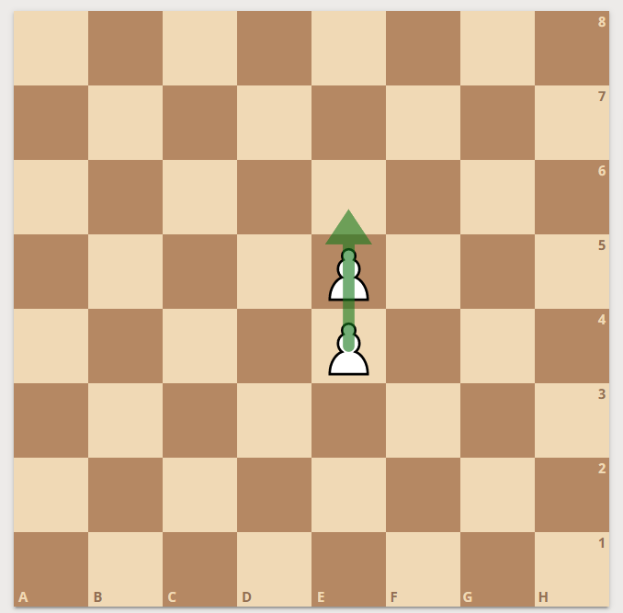
Ostale metode vezane za veštačku inteligenciju :
Doubled Pawns : Ova metoda broji igrač ima dupliranih pešaka. Duplirani pešaci su pešaci koji se nalaze jedan ispod drugog.
Ova metoda se koristi pri izračunavanja trenutnog stanja igre. Svaki igrač teži da ima što manje udvojenih figura, jer mu to statistički daje znatno lošiju poziciju u odnosu na protivnika.

Slide 16
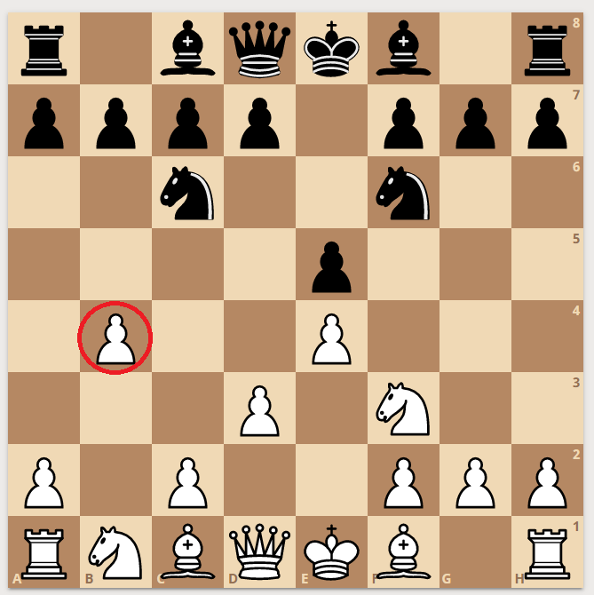
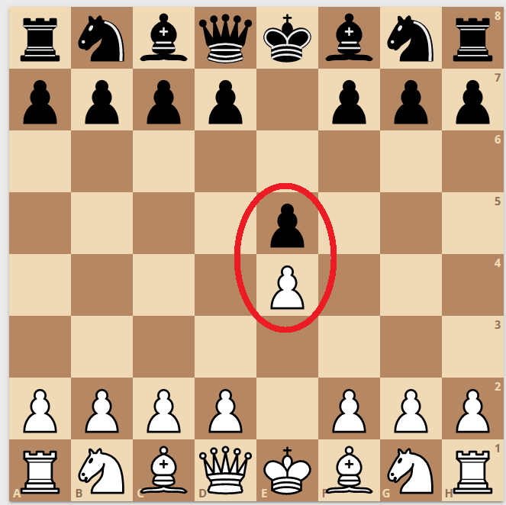
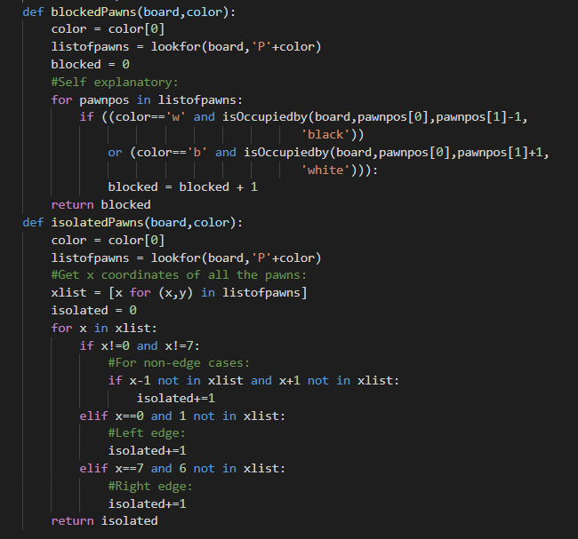
Ostale metode vezane za veštačku inteligenciju:
Blocked Pawns i Isolated Pawns :
Metoda blokirani pešaci, vraća broj broj pešaka koji ne mogu da idu napred. Kao i prošla metoda, koristi se zbog evaluacije table.
Metoda izolovani pešaci, slično kao prošla meetoda, vraća broj izolovanih pešaka na tabli. Izolovani pešak je onaj koji pored sebe nema nijednu figuru koja ga štiti. Takav pešak je slab i donosi lošu poziciju za igrača.

Slide 17

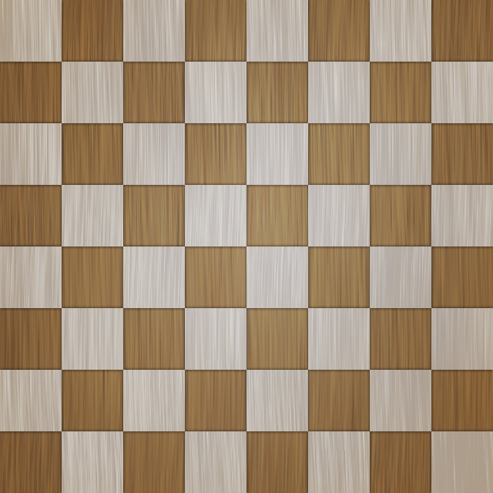
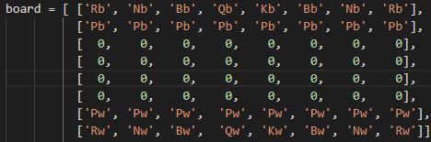
Sah funkcionalnosti
Da bi smo napravili Vestacku inteligenciju koja treba da igra sah vazno je da napravimo logiku za sam sah. Za tablu posto je 8x8 moze se napraviti kao dvostruki niz.
Za raspoznavanje figura koristimo prvo slovo kao oznaku figure, a drugo slovo za boju.

Slide 18
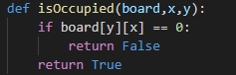
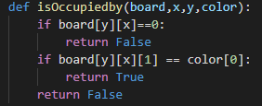
Sah funkcionalnosti
Naravno lako je postaviti sah ali je teze igrati. Prvo sto se radi u sahu je pomeranje figura, ali pre nego sto se figura pomeri mora da se proveri da li je mesto zauzeto. Za to nam pomazu 2 metode:
Proverava da li je mesto zauzeto.
Proverava da li je mesto zauzeto odredjenom bojom. Olaksava napad.

Slide 19
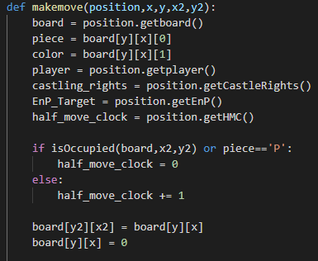
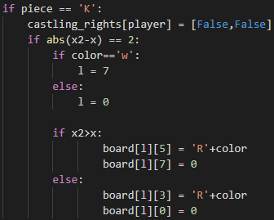
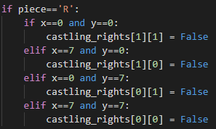
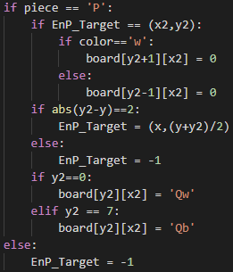
Sah funkcionalnosti
Postoji jos nekoliko metoda koje olaksavaju rad programa ali jedna od vaznijih je pravljenje poteza.
Posebne figure:
Kralj
Top
Piun

Slide 20
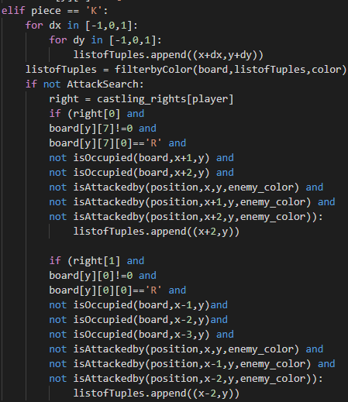
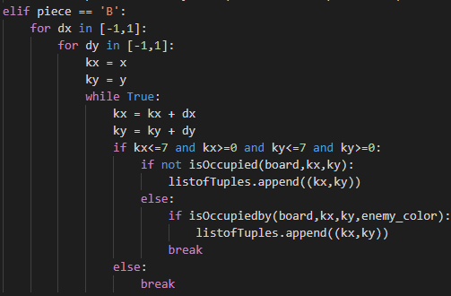
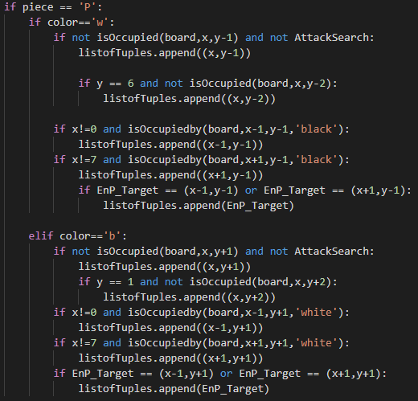
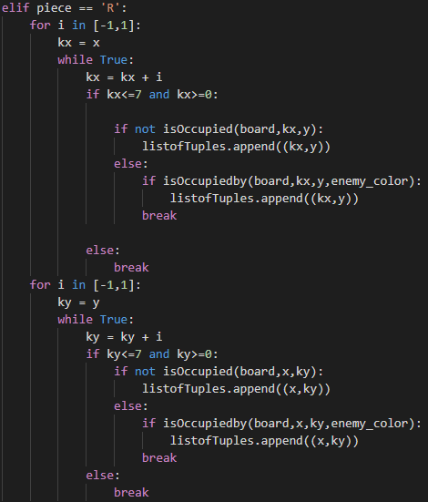
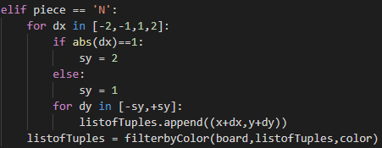
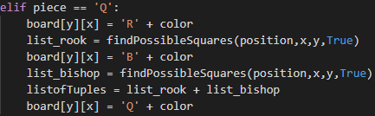
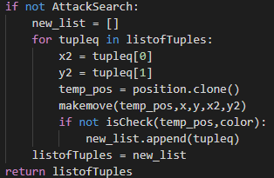
Sah funkcionalnosti
Isto vazna metoda za pomeranje a I za AI je nalazenje mogucih mesta na koje figura moze da se pomeri.
Figura:
Kralj
Lovac
Kraljica
Konj
Piun
Top
Provera da li je kralj napadnut

Slide 21
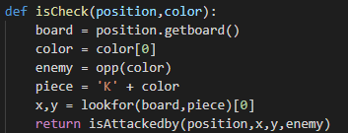
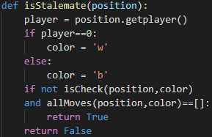
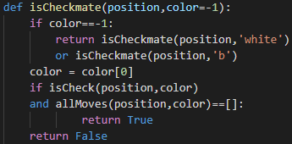
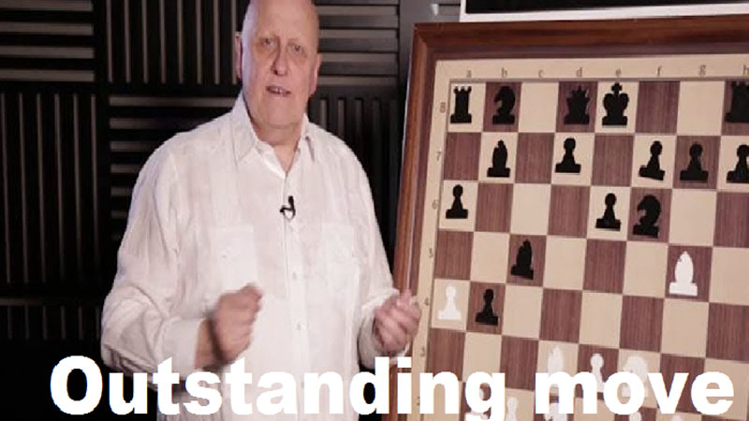
Sah funkcionalnosti
I jos su vazne metode za zavrsavanje igre:
Sah
Pat
Mat

Slide 22

GUI deo koda aplikacije
1)Klase korišćene za GUI
-Klasa Shades
-Klasa Piece
2)Funkcije korišćene za GUI
-chess_coord_to_pixels
-pixel_coord_to_chess
-getPiece
-createPieces
-createShades
-drawBoard

Slide 23
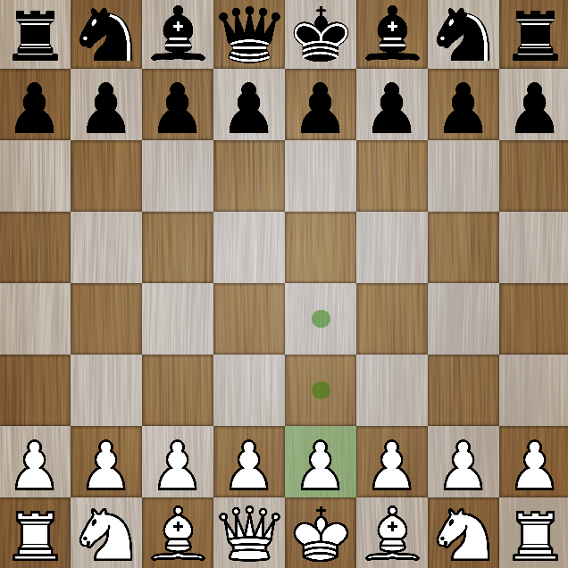
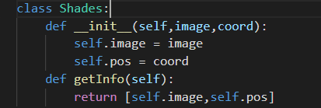
Klase korišćene za GUI:
KLASA SHADES : Predstavlja sliku koja se prikazuje na određenom polju da bi korisniku prikazala razne stvari, kao što su polja na koja figura može da se pomeri, polje koje je trenutno selektovano itd. Klasa čuva referencu na sliku koju instanca klase treba da pokaže kada je potrebno i koordinate na kojima će slika biti iscrtana.

Slide 24

Klase korišćene za GUI:
KLASA PIECE : Instanca klase Piece predstavlja konkretnu figuru. Piece objekat čuva informaciju o slici koju određena figura treba da pokaže I koordinate na kojima će biti prikazana na tabli.
.

Slide 25
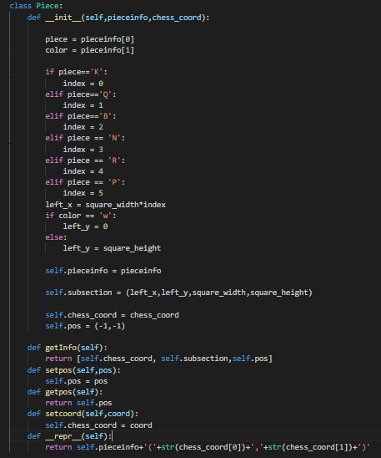


Slide 26
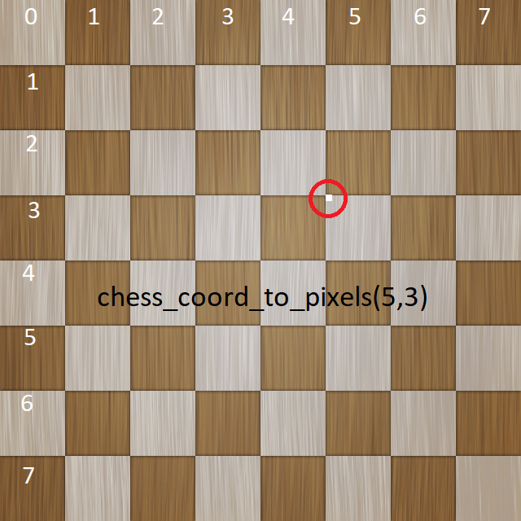
Fukcije korišćene za GUI:
chess_coord_to_pixels: Kao input uzima koordinate polja, npr. (5,3) I vraća gornji levi piksel od kog bi trebalo da počinje slika figure u tom polju.

Slide 27
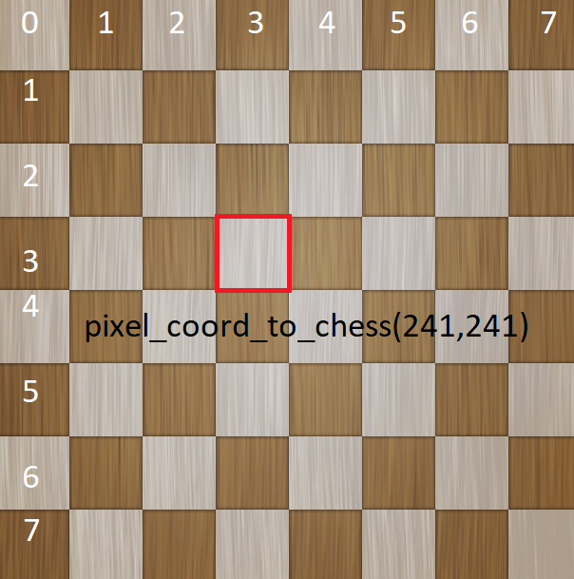
Fukcije korišćene za GUI:
pixel_coord_to_chess: Radi suprotno od funkcije chess_coord_to_pixels. Uzima koordinatu gornjeg levog piksela polja u vraća njegovu poziciju na tabli.

Slide 28
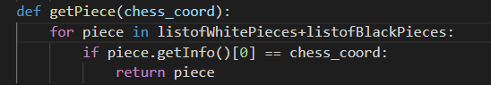
Fukcije korišćene za GUI:
getPiece: Vraća referencu na Piece objekat koji zauzima određenu koordinatu. Ovaj metod ide kroz listu belih I crnih figura I ako se figura nalazi na zadatim koordinatama, vraća tu figuru.

Slide 29
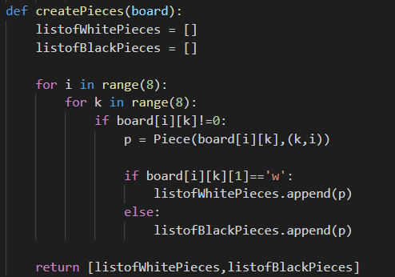
Fukcije korišćene za GUI:
createPieces: Prolazi kroz sve figure na tabli I kreira instance objekata Piece za svaku od njih. Vraća listu dve liste: jedne koja sadrži sve reference na bele figure I druge koja sadrži reference na crne figure.

Slide 30
Fukcije korišćene za GUI:
createShades: Ovaj metod će modifikovati globalnu listu listofShades. Kreiraće instancu klase Shade za sve koordinate prosleđene kao argument ovoj metodi. Ovim se označavaju ona polja koja su napadnuta od strane određene figure. Metod će dodati I ostale pogodne instance klase Shade, kao što su slike koje se koriste da prikažu šah-mat ili pat poziciju.

Slide 31
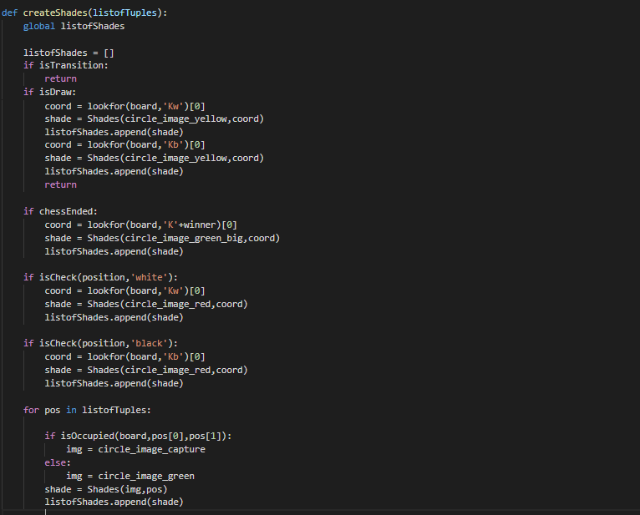
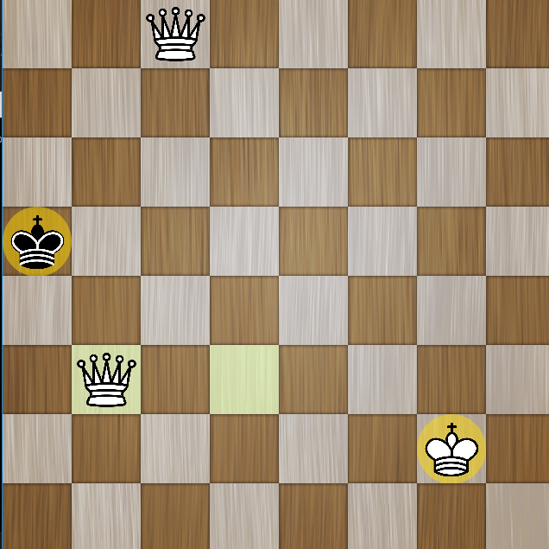
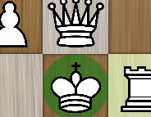
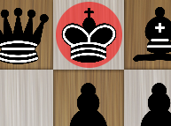

Slide 32
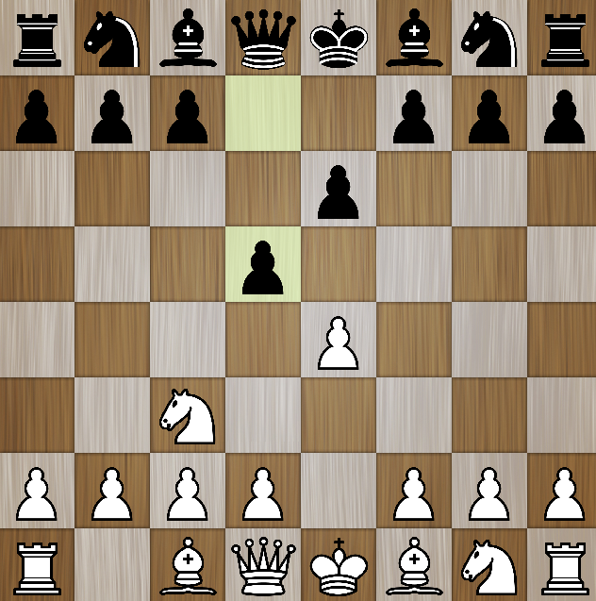
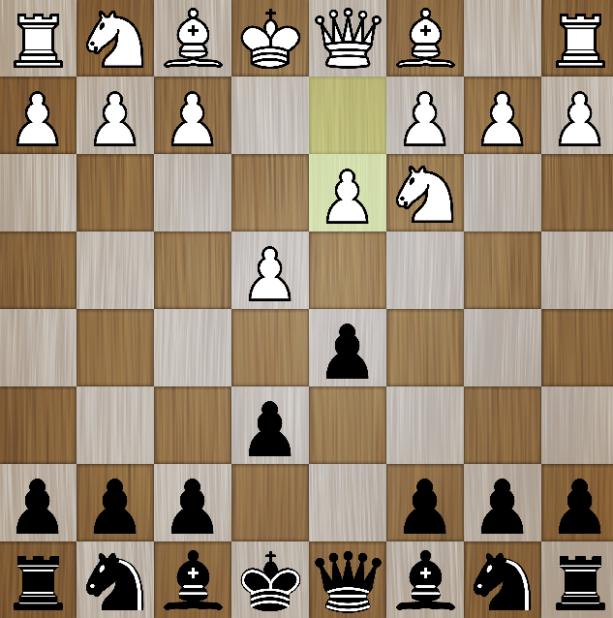
Fukcije korišćene za GUI:
drawBoard: Prikazuje na ekranu tablu, figure I Shades objekte koji su potrebni da se igra što vernije prikaže. Ako je dozvoljeno okretanje table, u zavistosti od toga ko je na potezu, funkcija drawBoard će drugačije postaviti figure. Na primer, ako je beli na potezu, prvo će se iscrtati crne figure I obrnuto.

Slide 33
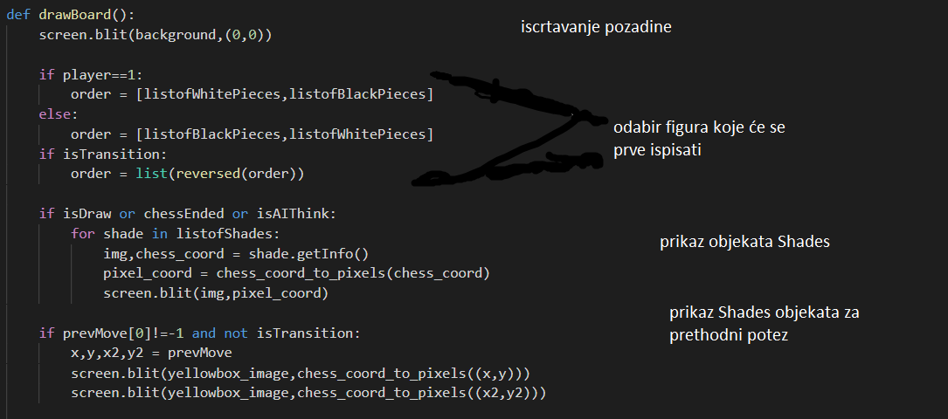

Slide 34


Slide 35
LITERATURA :
1) M.I.T Open courses. Profesor: Patrick H. Winston.
Oblast : Search: Games, Minimax, and Alpha-Beta
Izvor :
https://www.youtube.com/watch?v=STjW3eH0Cik&list=LLT5p-43LhQ7jZfnj- 88nThw&index=2&t=0s
2) Python dokumentacija za verziju 2.7.
izvor :
https://docs.python.org/2.7/
3) Za GUI, koristili smo vec postojece slike figura sa sajta Lichess.
Izvor :
https://lichess.org/
4) Za istorijske činjenice, koristili smo Wikipediju :
izvor :
https://en.wikipedia.org/wiki/Deep_Blue_(chess_computer)

